Slide 1
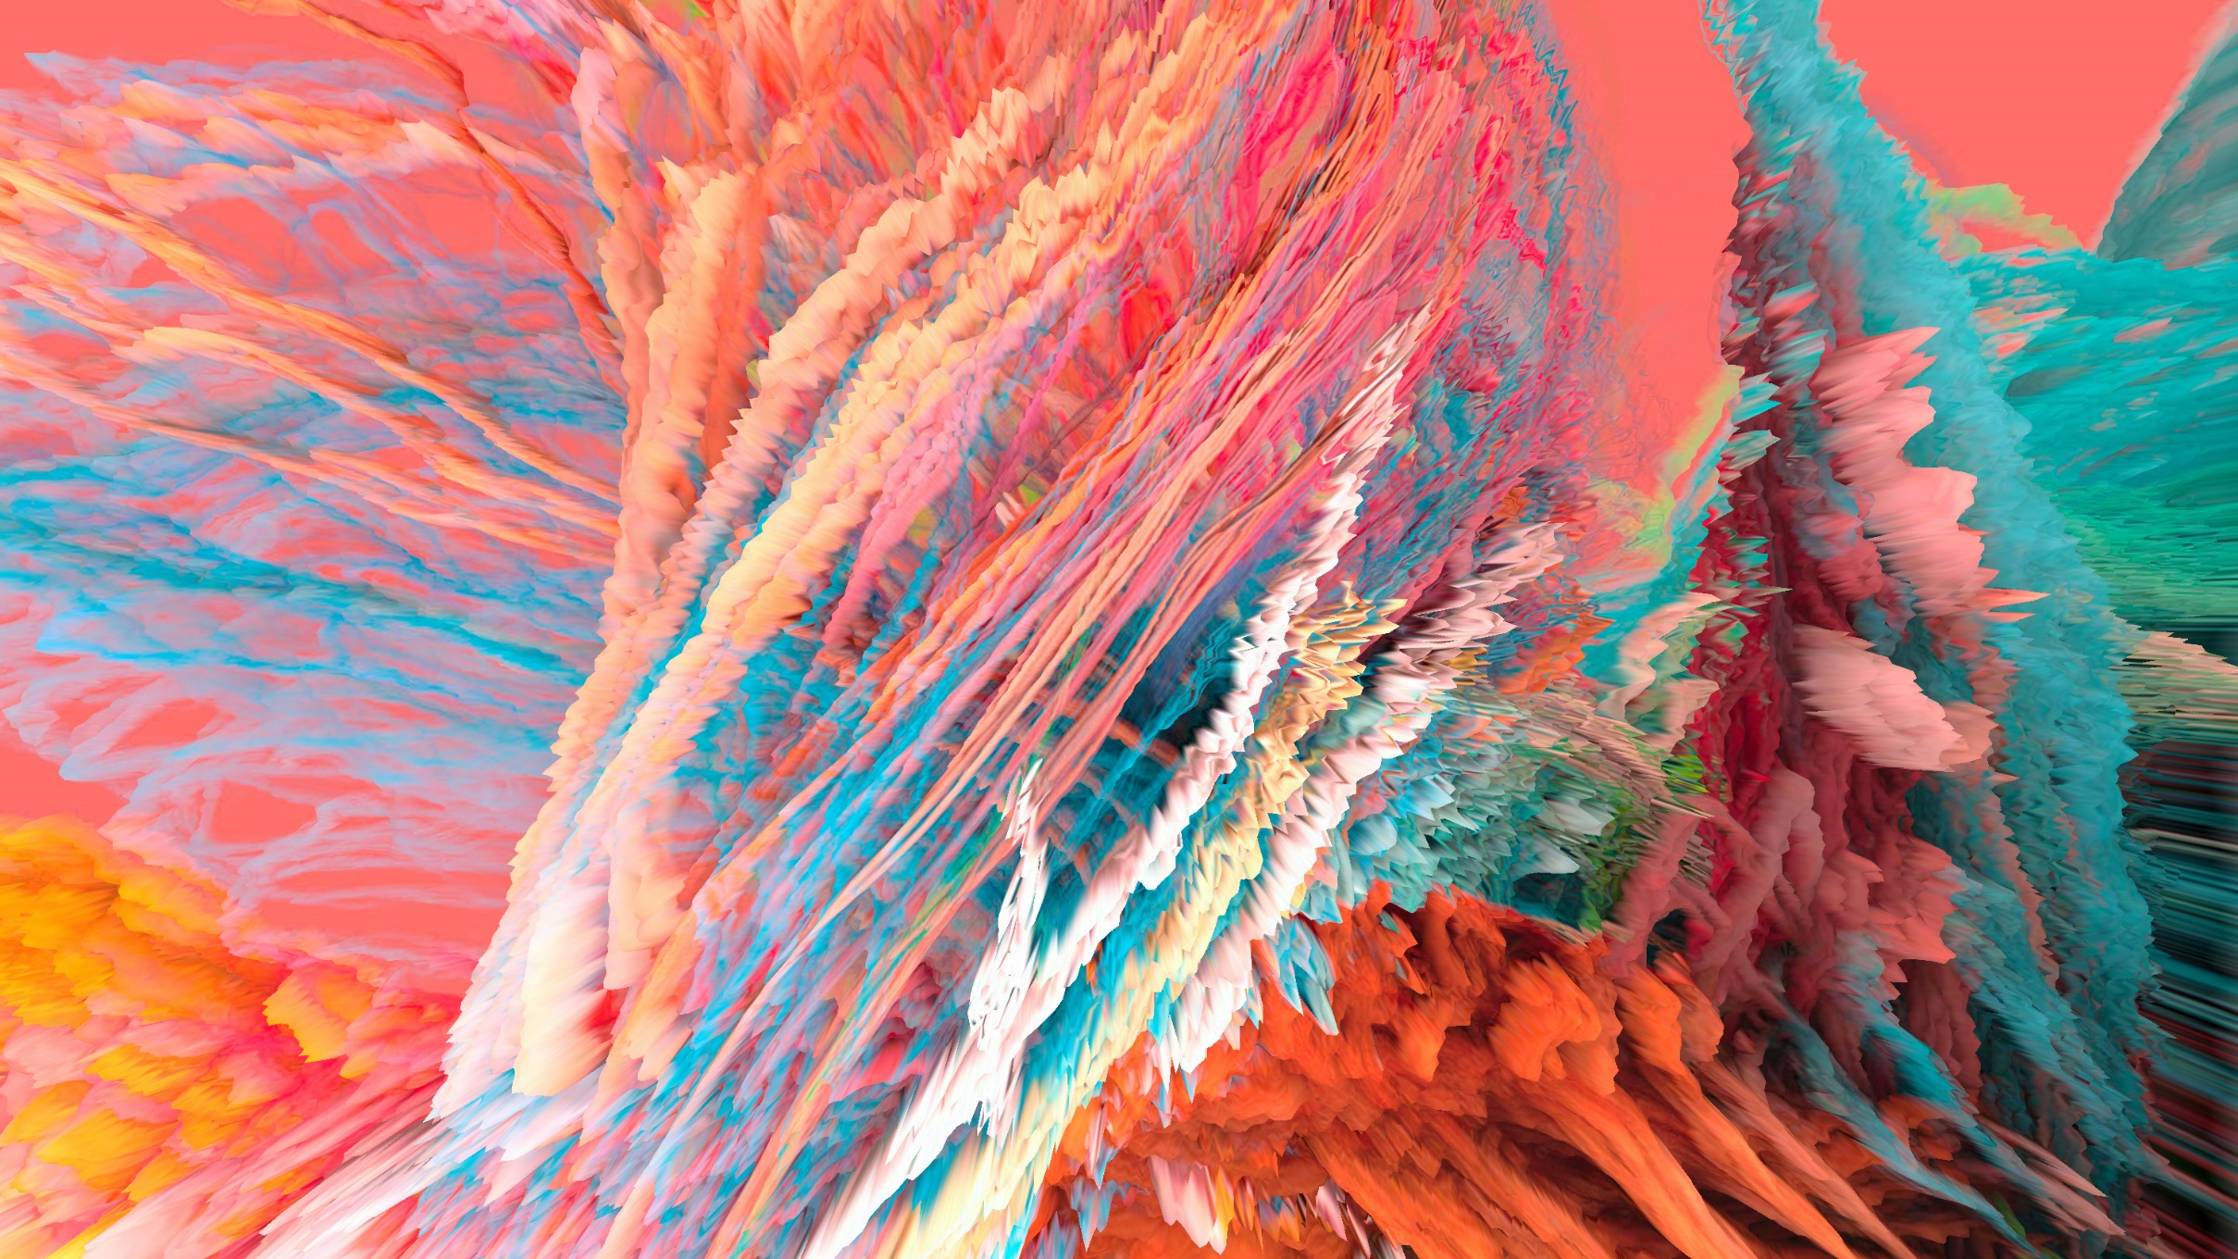
2026.07.20
客户端命题发布&答疑
2026.07

Slide 2
客户端命题发布会&答疑
主题：程序化内容生成+物理
题目描述：核心玩法使用PCG的物理玩法3D游戏
要求：
1、编码设计能体现技术能力；
2、游戏完整可玩，无明显崩溃、Bug；
3、使用Unity或者UE引擎；
4、严禁抄袭剽窃；
5、PPT中需要阐述AI使用情况；

Slide 3
客户端中期评审参考框架
自我介绍
课题研究展示
设计目标：即为什么要进行这个设计，接下来的目标是什么
设计方案：设计方案介绍，即准备如何实现？
项目计划：整个项目推进的时间安排？
现有内容呈现与预期效果展望：已实现效果呈现与完成后形态预估
AI使用情况阐述
总结与思考（可选）
时长：20分钟展示+10分钟问答
附录需要附上课题的工程地址，用于code review

Slide 4
客户端末期评审参考框架
自我介绍
课题研究展示
项目演示
设计思路解析
关键技术点设计及实现
AI应用介绍
工程AI分析报告
项目结果分析
项目实习内容秀
总结和思考（可选）
时长：20分钟展示+10分钟问答
附录需要附上课题的工程地址，用于code review

Slide 5
后续时间安排
7月20日
7月29日
7月31日
8月20日
命题发布
中期评审材料提交
中期评审现场反馈
末期答辩
中期评审格式不限，以说明思路和实现设计为主

Slide 6
2023.7.10
THANK YOU

Slide 7
附：答辩PPT模版

Slide 8

答辩人：sanzhang(张三)
岗位：
实习小组：XX部门/XX中心/XX组
导师：
直接leader:
入职时间：
腾讯游戏魔方工作室群
——校招宣讲会
Notes:
答辩模版

Slide 9

目录-中期
自我介绍
课题研究展示
AI使用情况阐述
总结与思考（可选）

Slide 10
1. 自我介绍
可简单介绍个人基本信息（毕业学校/专业信息等）、兴趣、关注领域及过往非腾讯实习经历等，请挑选其中最主要的列示（建议1页）

Slide 11
2 . 课题研究展示
设计目标
即为什么要进行这个设计，接下来的目标是什么
设计方案
设计方案介绍，即准备如何实现？
项目计划
整个项目推进的时间安排
现有内容呈现与预期效果展望
目前已实现效果的呈现与完成后的预估形态，达成什么样的效果
附录需要附上课题的工程地址，用于code review

Slide 12
3 . AI使用情况阐述
可简单介绍在哪些方面应用AI、如何使用AI等内容

Slide 13
4 . 总结与思考（可选）

Slide 14
目录-末期
自我介绍
课题研究展示
项目实习内容秀
总结与思考（可选）

Slide 15
1. 自我介绍
可简单介绍个人基本信息（毕业学校/专业信息等）、兴趣、关注领域及过往非腾讯实习经历等，请挑选其中最主要的列示（建议1页）

Slide 16
2 . 课题研究展示
项目演示
设计思路解析
关键技术点设计及实现
AI应用介绍
工程AI分析报告
项目结果分析
附录需要附上课题的工程地址，用于code review

Slide 17
3 . 项目实习内容秀

Slide 18
4 . 总结与思考（可选）

Slide 19

THANKS

Slide 20
浅色背景可用此页

